Slide 1
Peningamál 2014/2
Powerpoint myndir

Slide 2
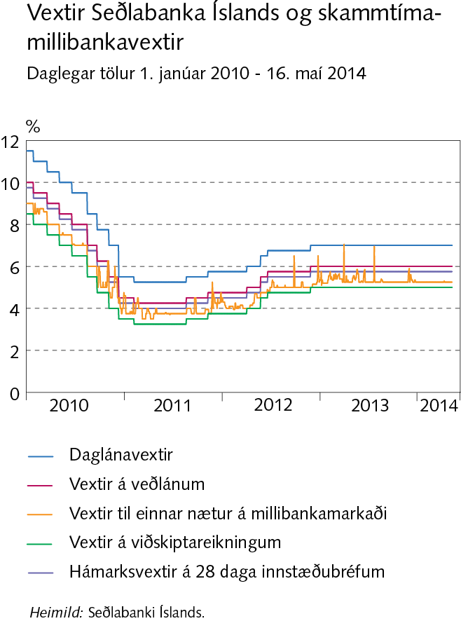
I Efnahagshorfur og helstu óvissuþættir

Slide 3
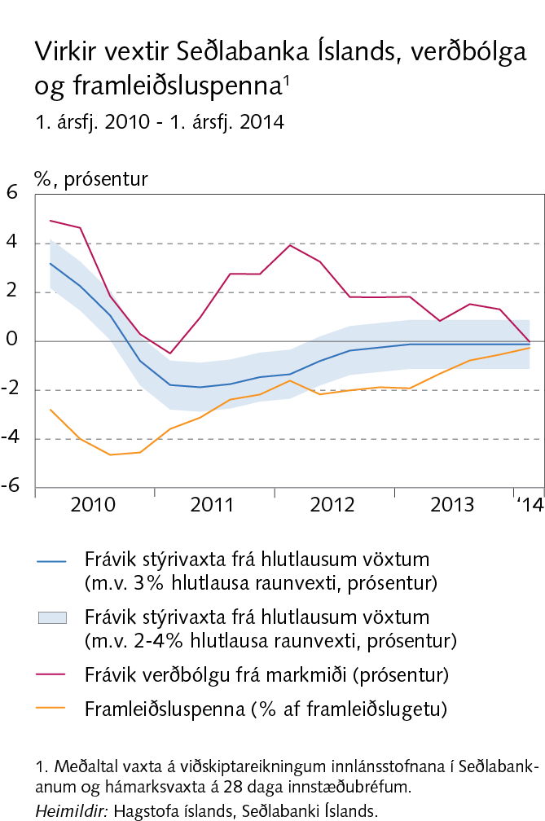
I Efnahagshorfur og helstu óvissuþættir

Slide 4
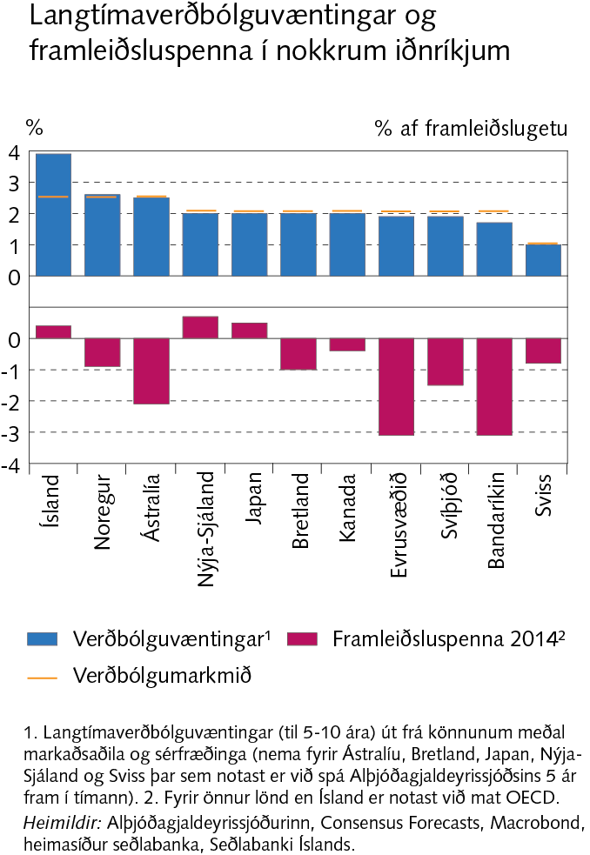
I Efnahagshorfur og helstu óvissuþættir

Slide 5
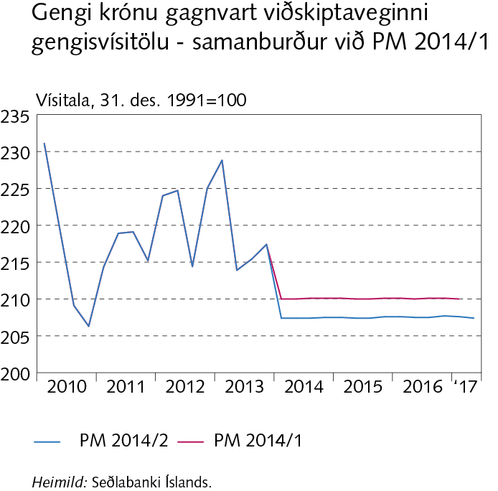
I Efnahagshorfur og helstu óvissuþættir

Slide 6
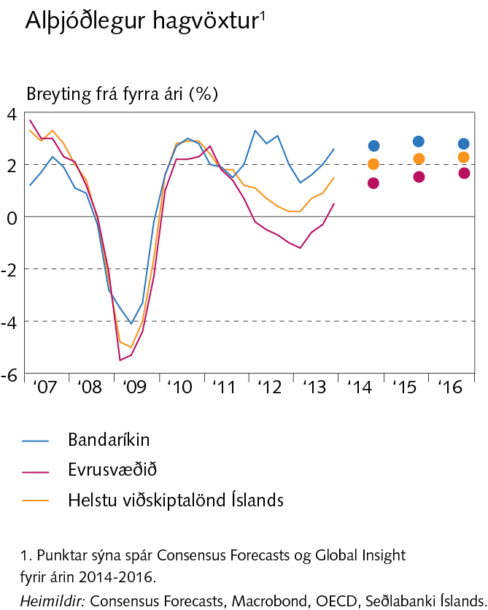
I Efnahagshorfur og helstu óvissuþættir

Slide 7
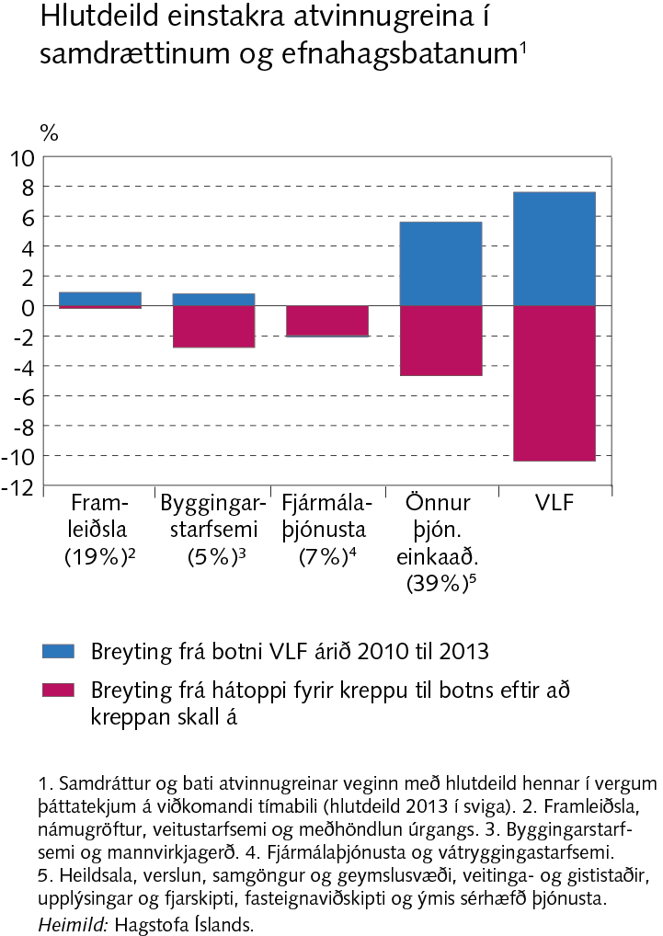
I Efnahagshorfur og helstu óvissuþættir

Slide 8
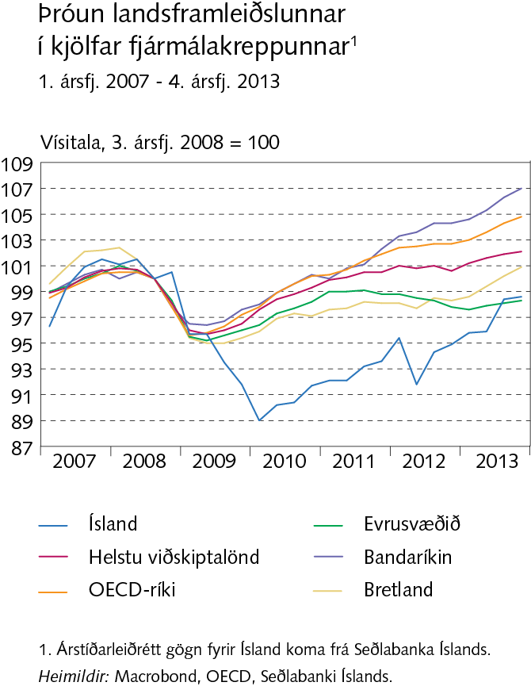
I Efnahagshorfur og helstu óvissuþættir

Slide 9
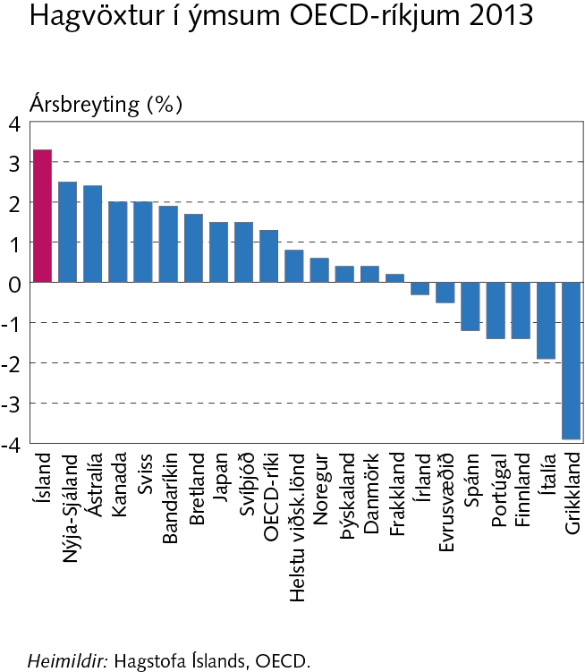
I Efnahagshorfur og helstu óvissuþættir

Slide 10
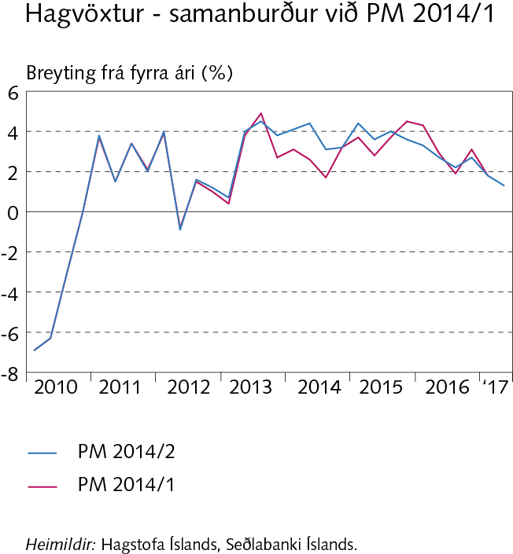
I Efnahagshorfur og helstu óvissuþættir

Slide 11
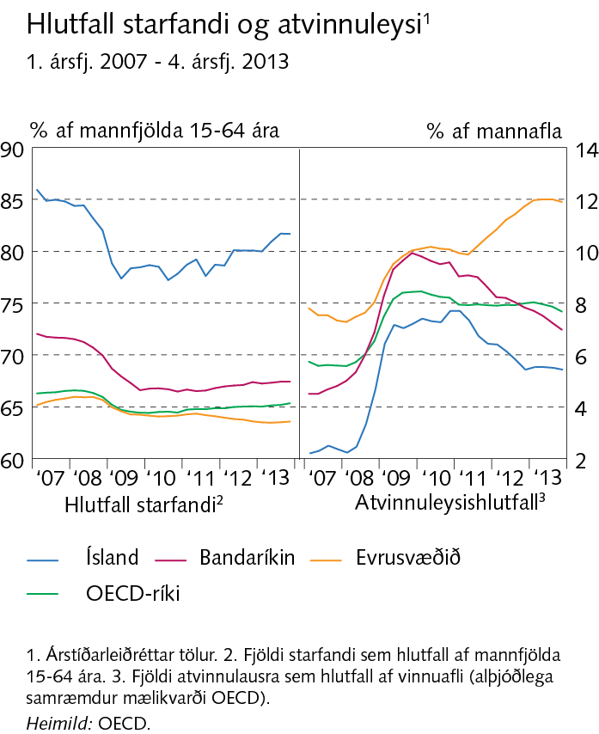
I Efnahagshorfur og helstu óvissuþættir

Slide 12
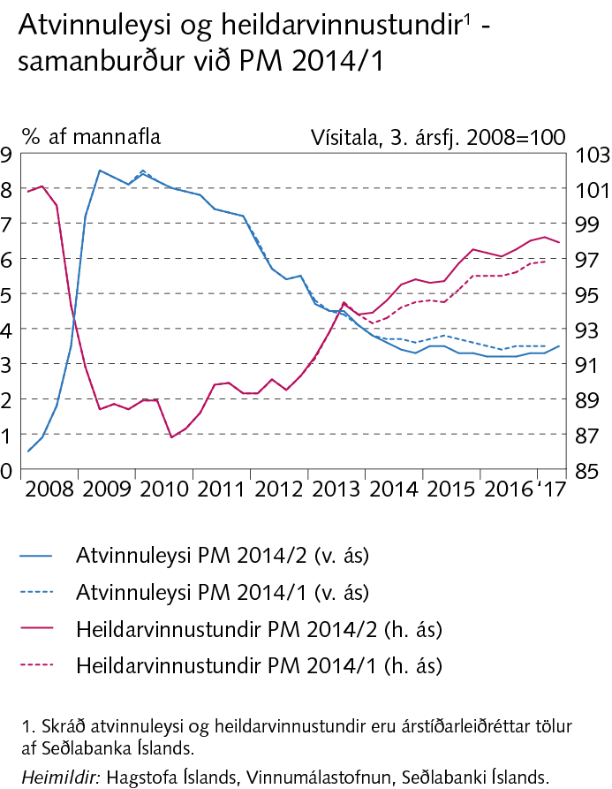
I Efnahagshorfur og helstu óvissuþættir

Slide 13
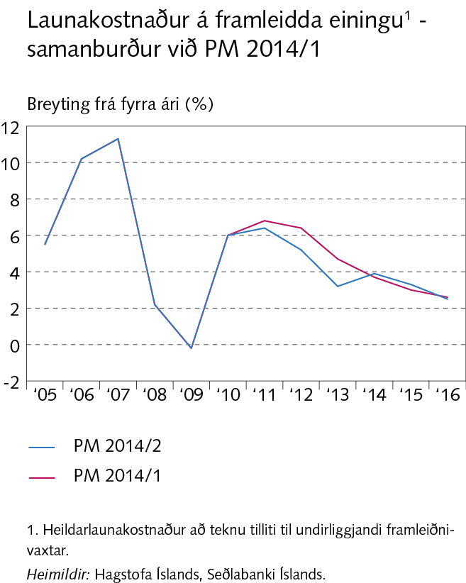
I Efnahagshorfur og helstu óvissuþættir

Slide 14
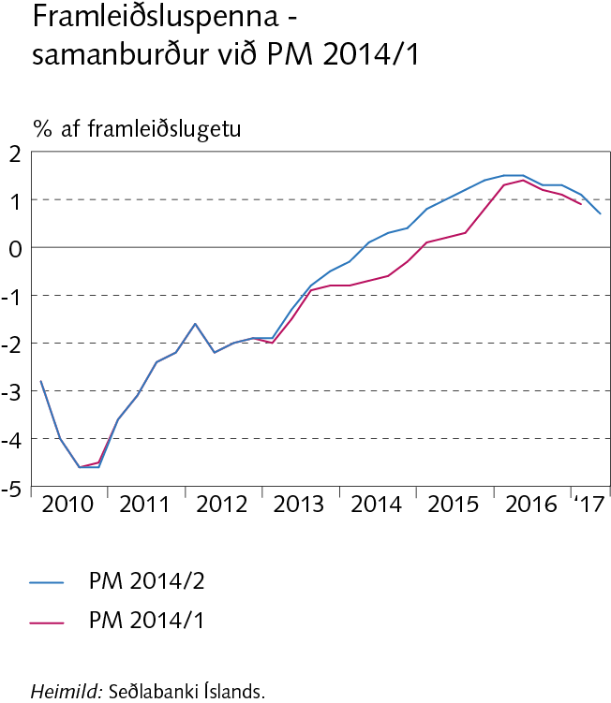
I Efnahagshorfur og helstu óvissuþættir

Slide 15
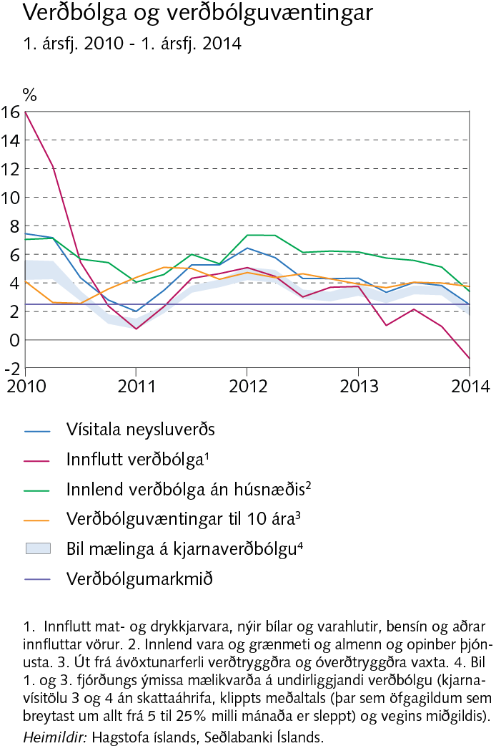
I Efnahagshorfur og helstu óvissuþættir

Slide 16
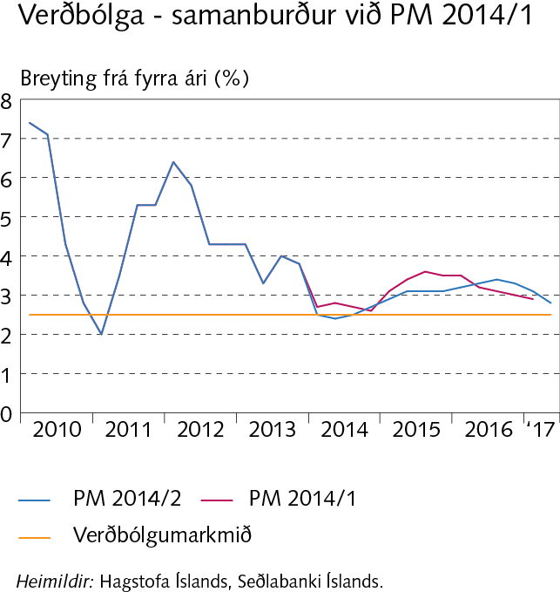
I Efnahagshorfur og helstu óvissuþættir

Slide 17
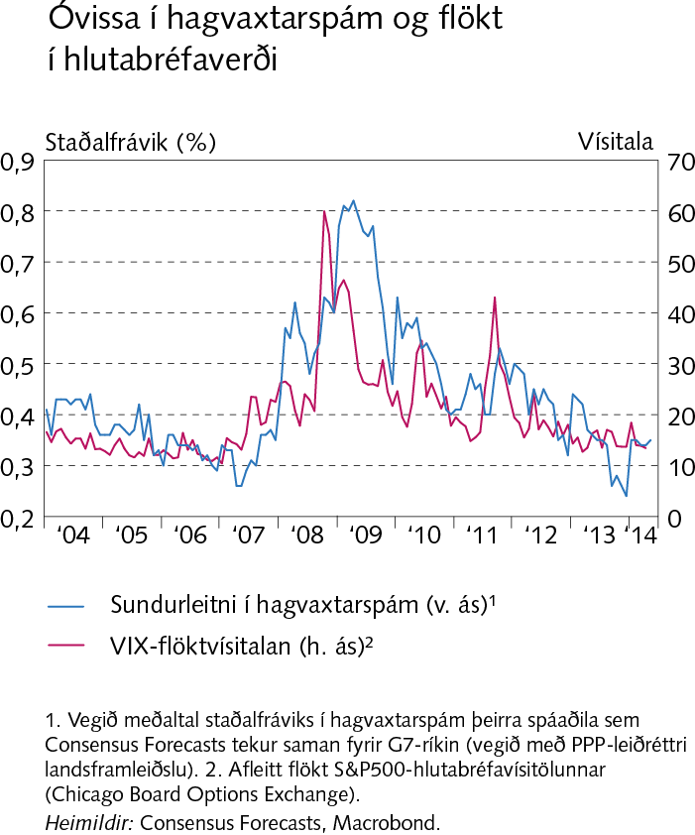
I Efnahagshorfur og helstu óvissuþættir

Slide 18
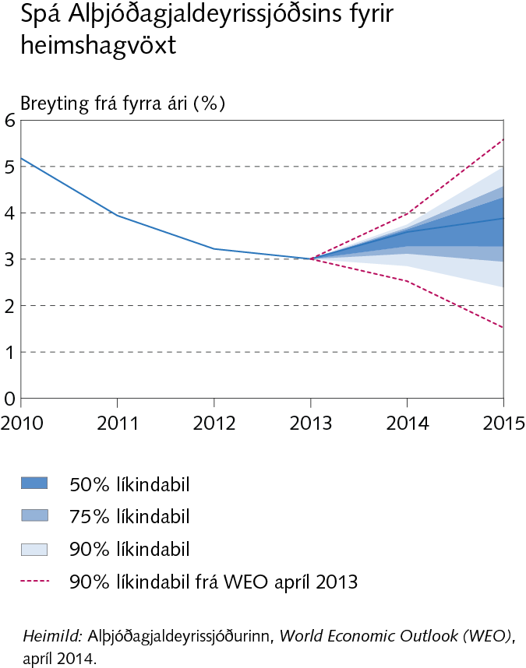
I Efnahagshorfur og helstu óvissuþættir

Slide 19
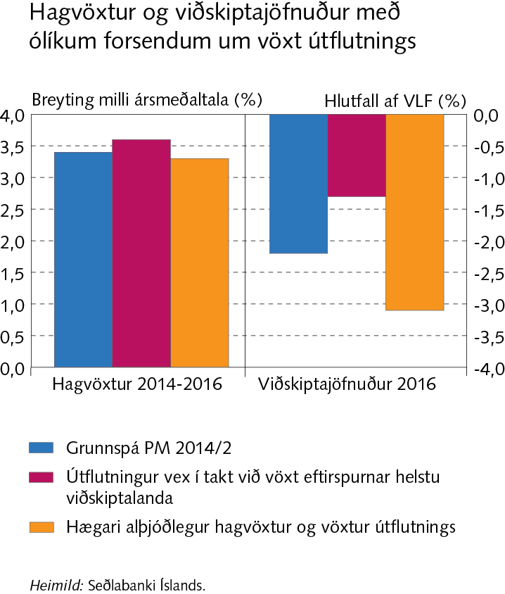
I Efnahagshorfur og helstu óvissuþættir

Slide 20
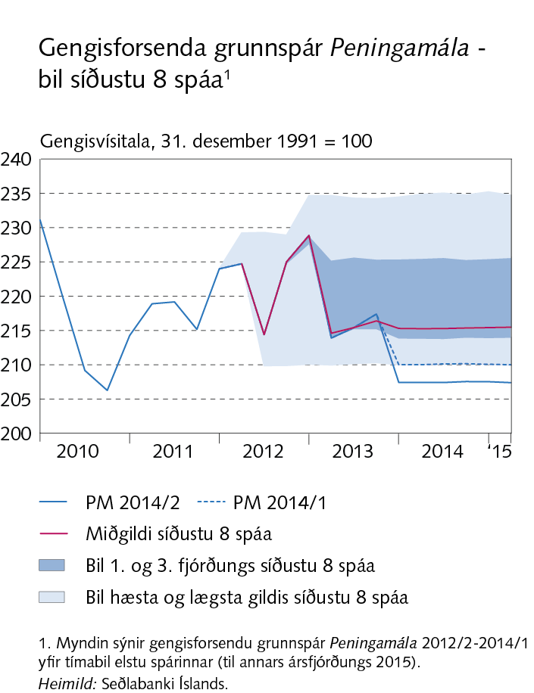
I Efnahagshorfur og helstu óvissuþættir

Slide 21
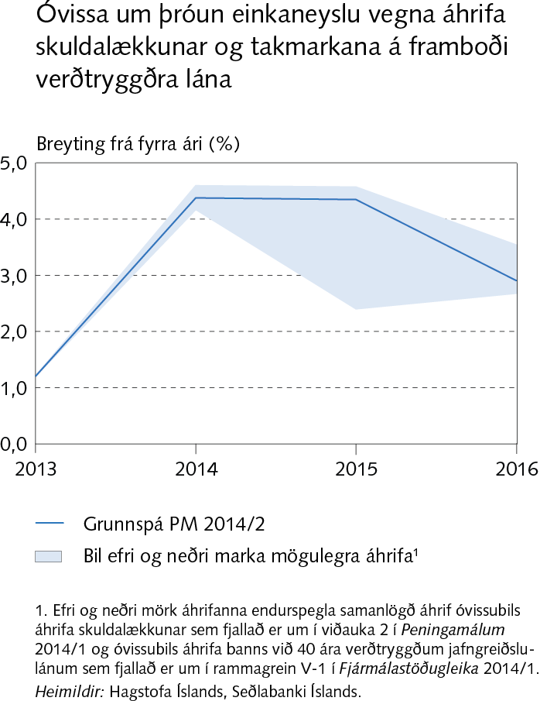
I Efnahagshorfur og helstu óvissuþættir

Slide 22
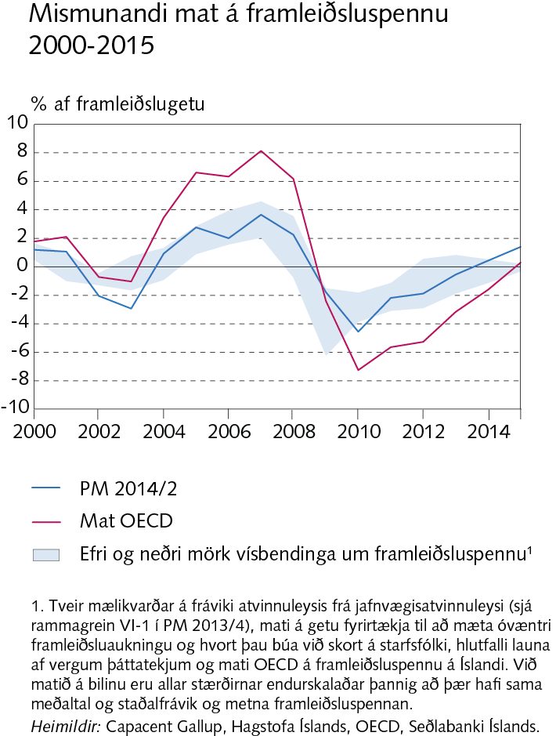
I Efnahagshorfur og helstu óvissuþættir

Slide 23
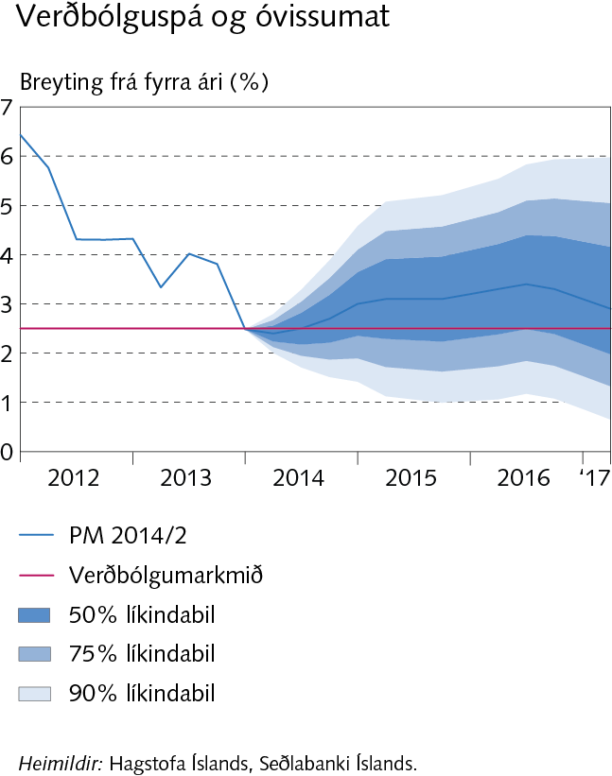
I Efnahagshorfur og helstu óvissuþættir

Slide 24
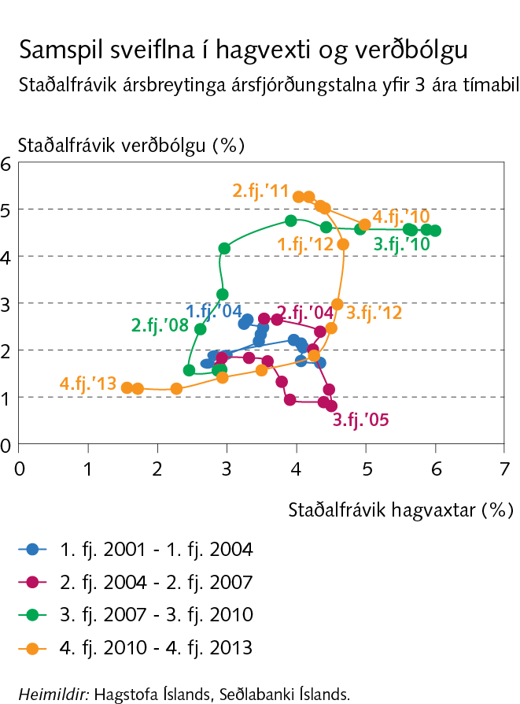
Rammagrein I-1: Aukinn efnahagslegur stöðugleiki og þáttur peningastefnunnar

Slide 25
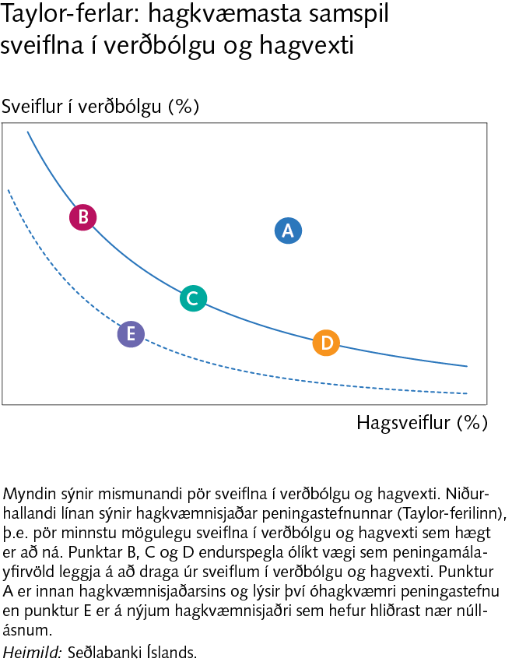
Rammagrein I-1: Aukinn efnahagslegur stöðugleiki og þáttur peningastefnunnar

Slide 26
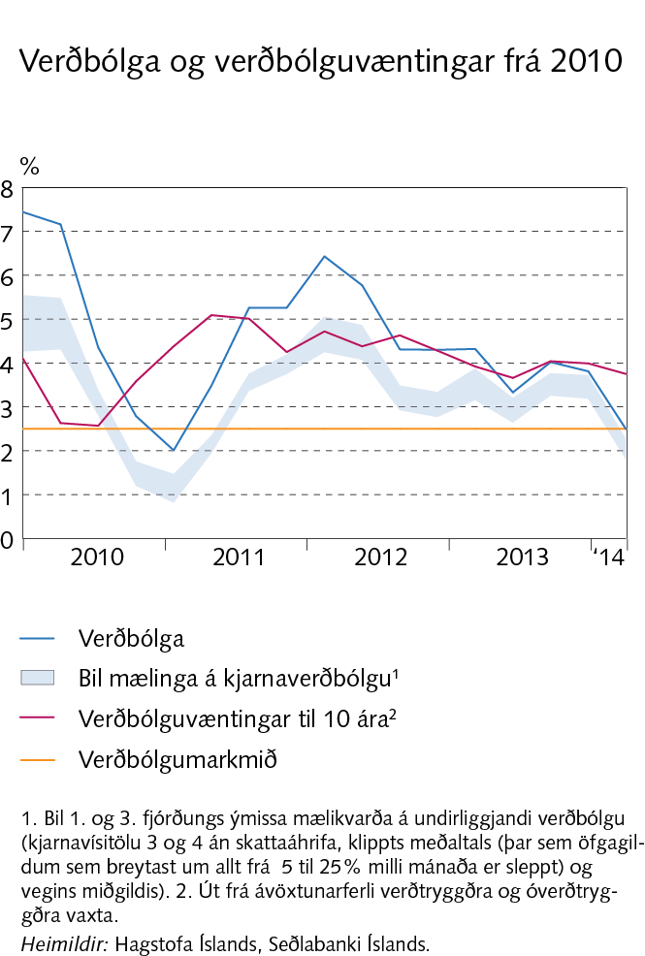
Rammagrein I-1: Aukinn efnahagslegur stöðugleiki og þáttur peningastefnunnar

Slide 27
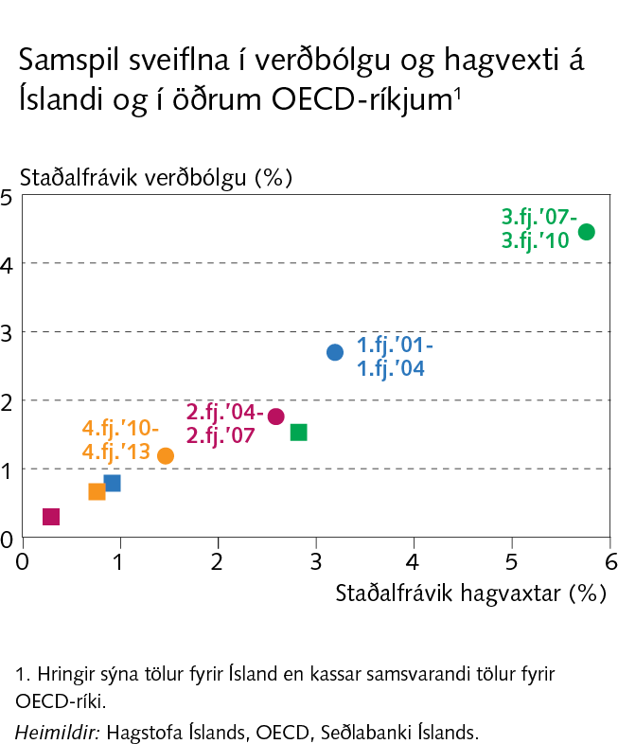
Rammagrein I-1: Aukinn efnahagslegur stöðugleiki og þáttur peningastefnunnar

Slide 28
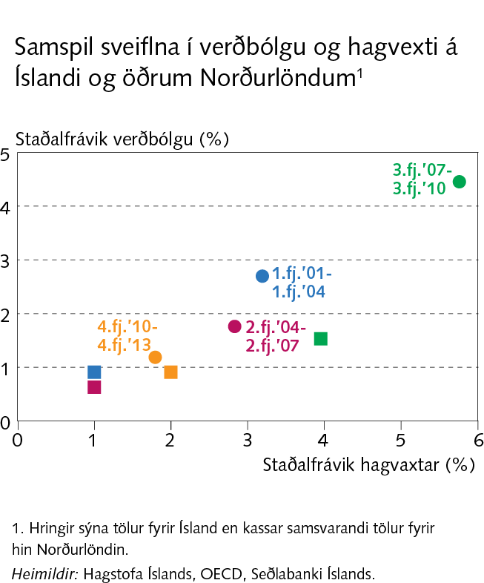
Rammagrein I-1: Aukinn efnahagslegur stöðugleiki og þáttur peningastefnunnar

Slide 29
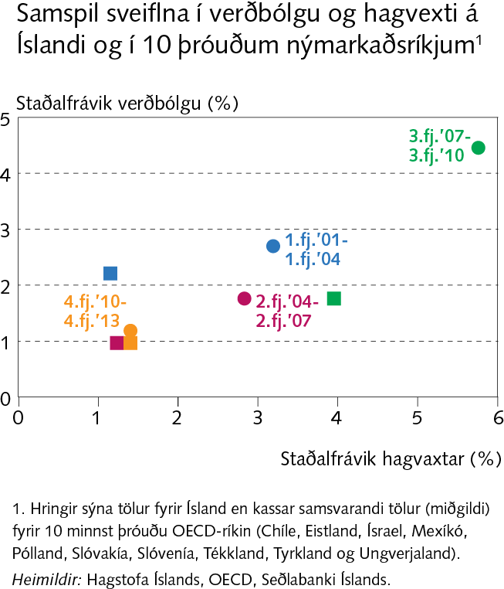
Rammagrein I-1: Aukinn efnahagslegur stöðugleiki og þáttur peningastefnunnar

Slide 30
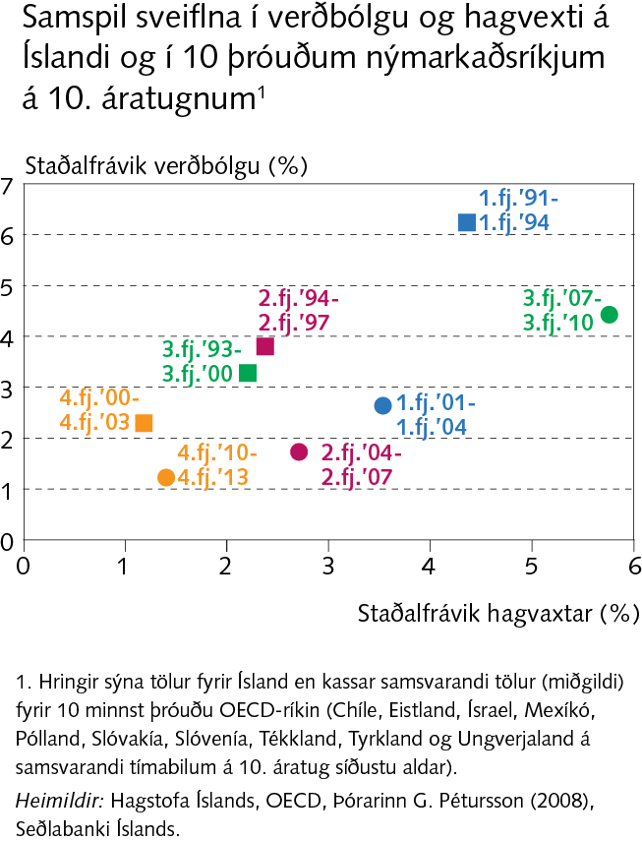
Rammagrein I-1: Aukinn efnahagslegur stöðugleiki og þáttur peningastefnunnar

Slide 31
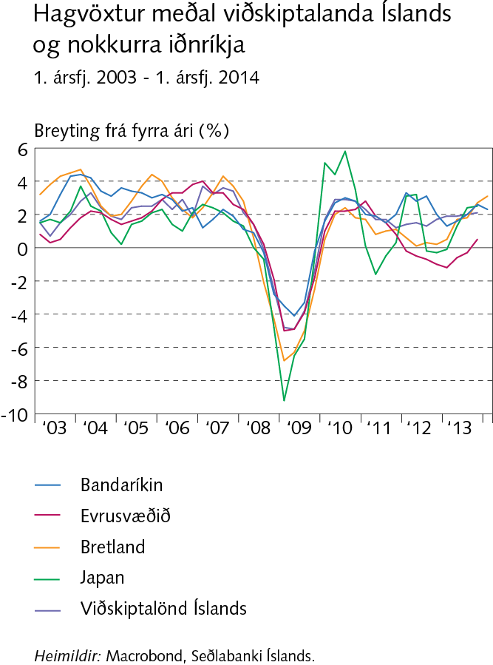
II Ytri skilyrði og útflutningur

Slide 32
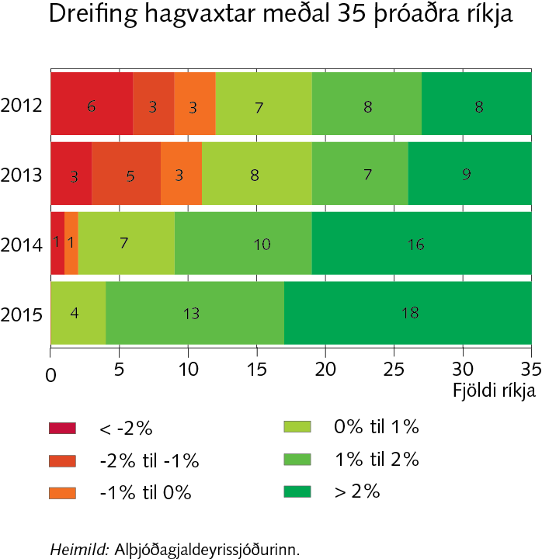
II Ytri skilyrði og útflutningur

Slide 33
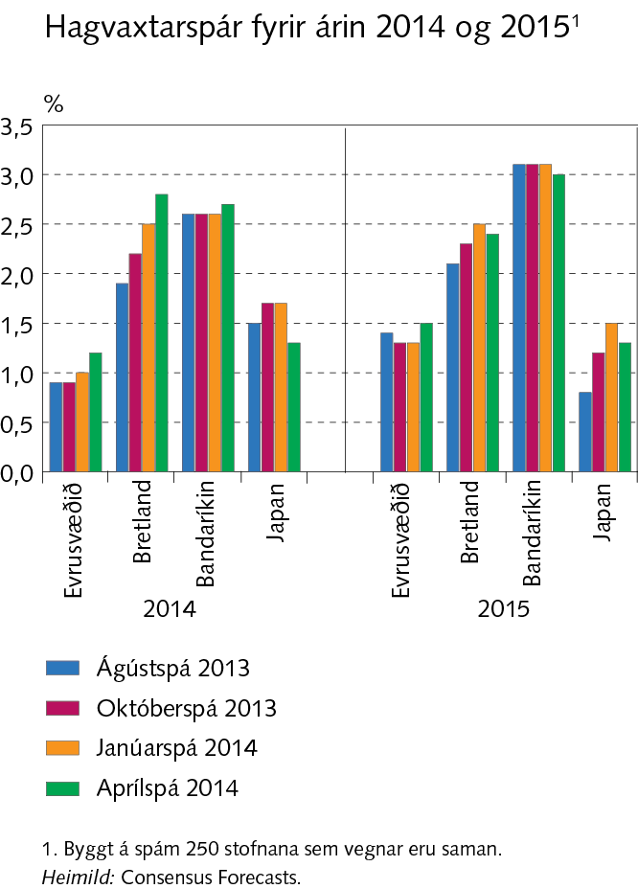
II Ytri skilyrði og útflutningur

Slide 34
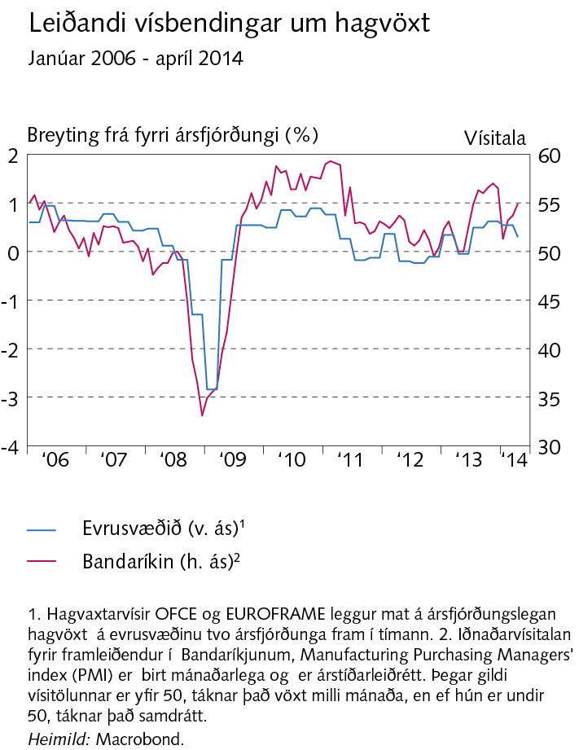
II Ytri skilyrði og útflutningur

Slide 35
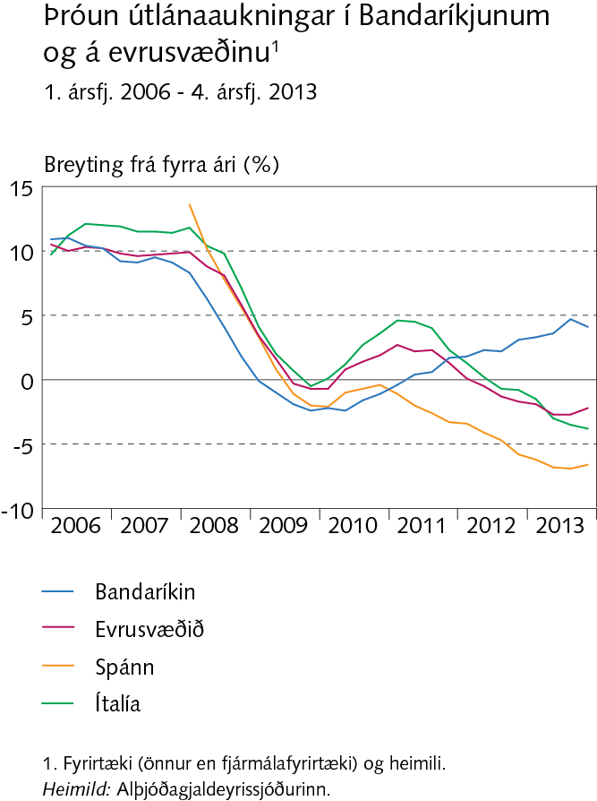
II Ytri skilyrði og útflutningur

Slide 36
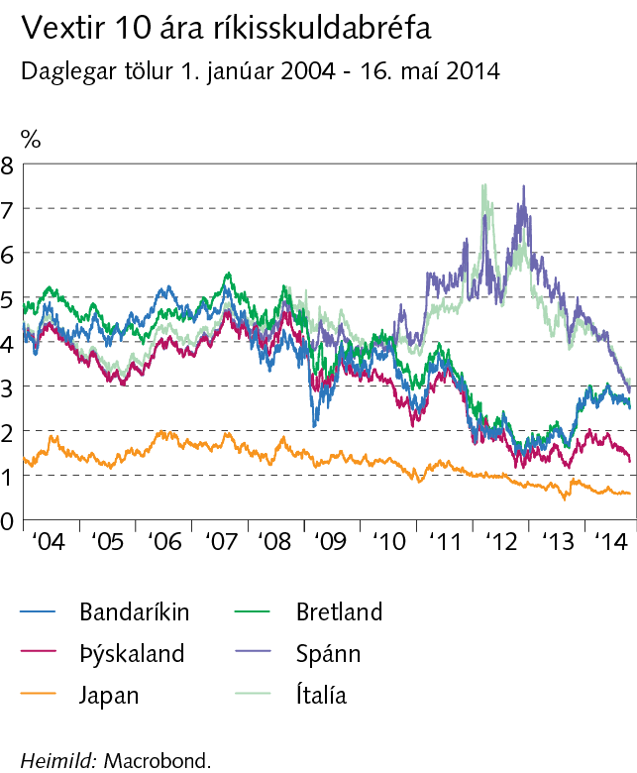
II Ytri skilyrði og útflutningur

Slide 37
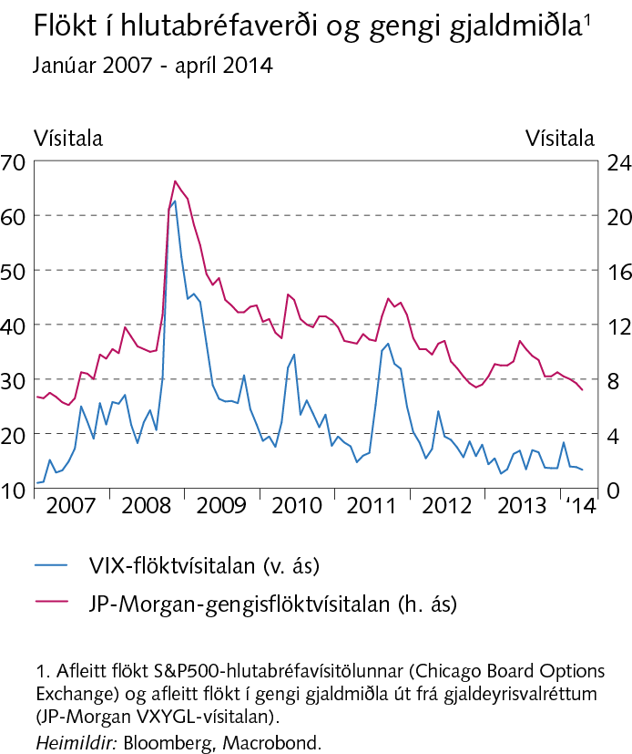
II Ytri skilyrði og útflutningur

Slide 38
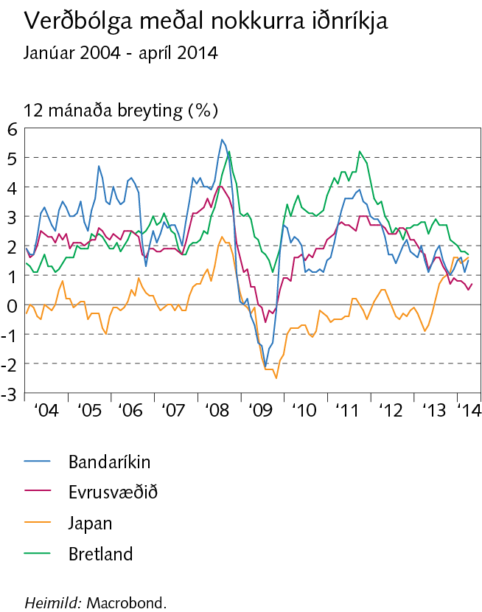
II Ytri skilyrði og útflutningur

Slide 39
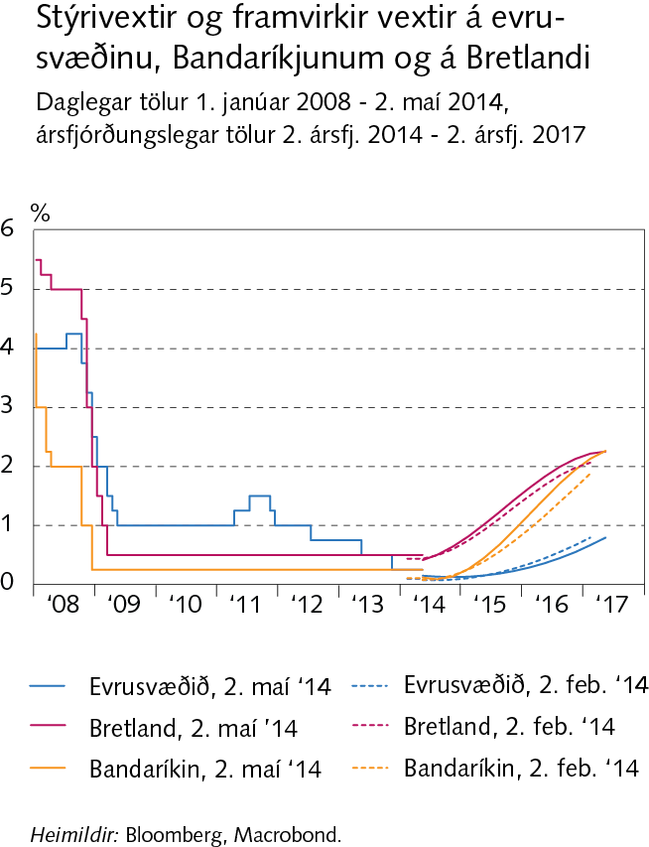
II Ytri skilyrði og útflutningur

Slide 40
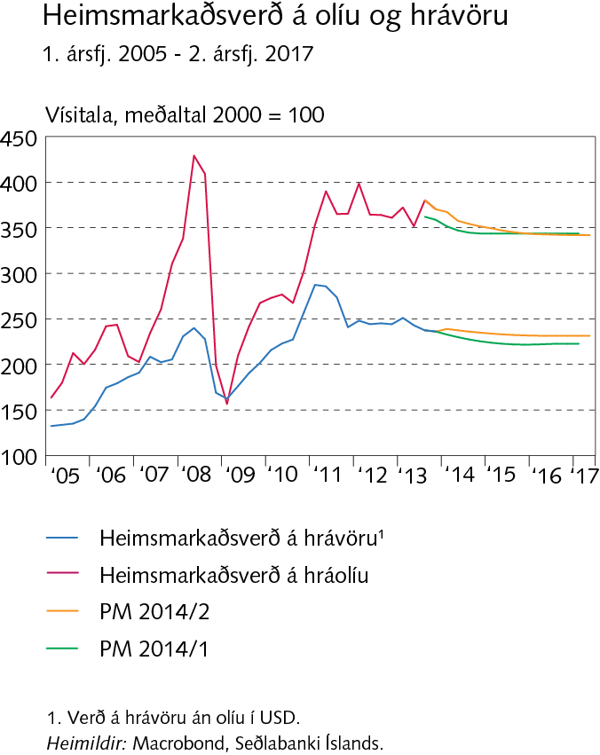
II Ytri skilyrði og útflutningur

Slide 41
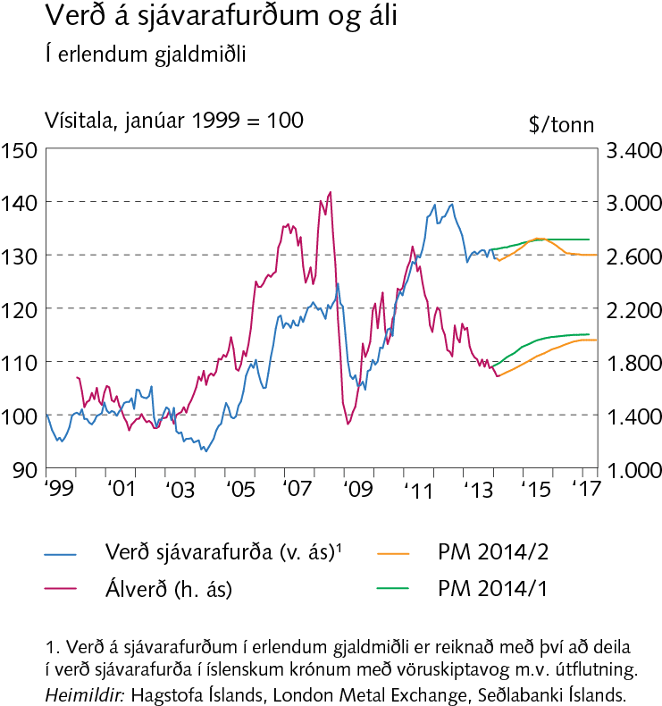
II Ytri skilyrði og útflutningur

Slide 42
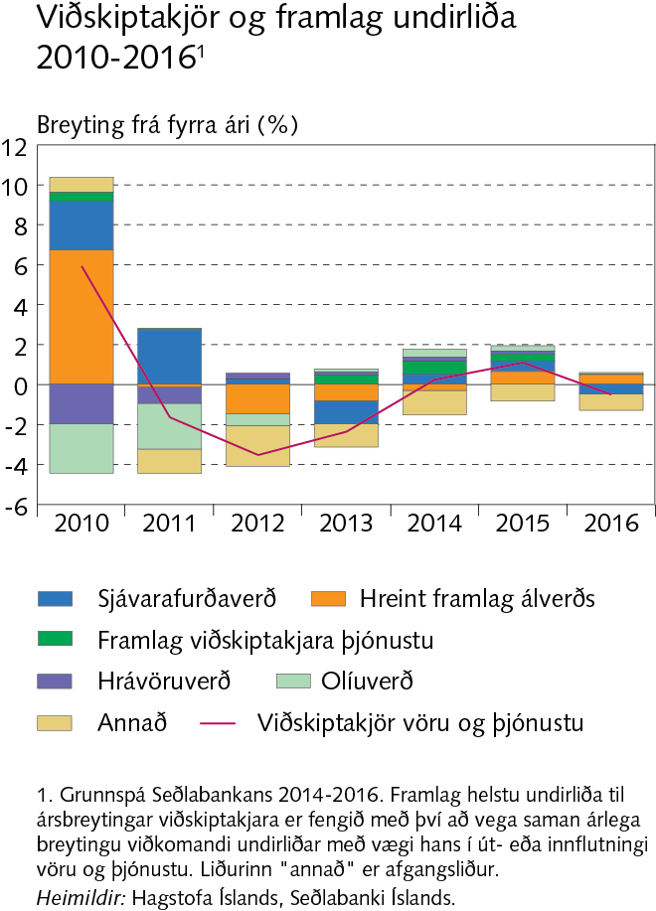
II Ytri skilyrði og útflutningur

Slide 43
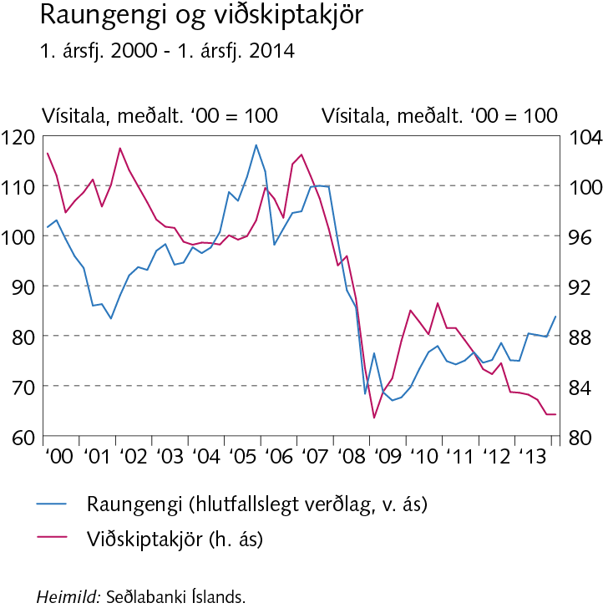
II Ytri skilyrði og útflutningur

Slide 44
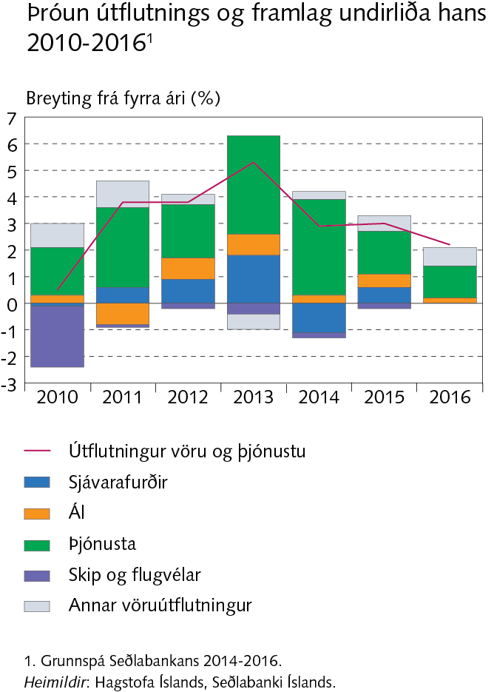
II Ytri skilyrði og útflutningur

Slide 45
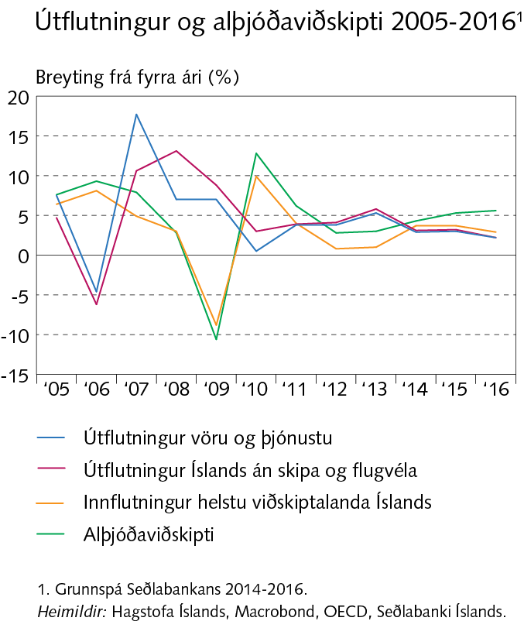
II Ytri skilyrði og útflutningur

Slide 46
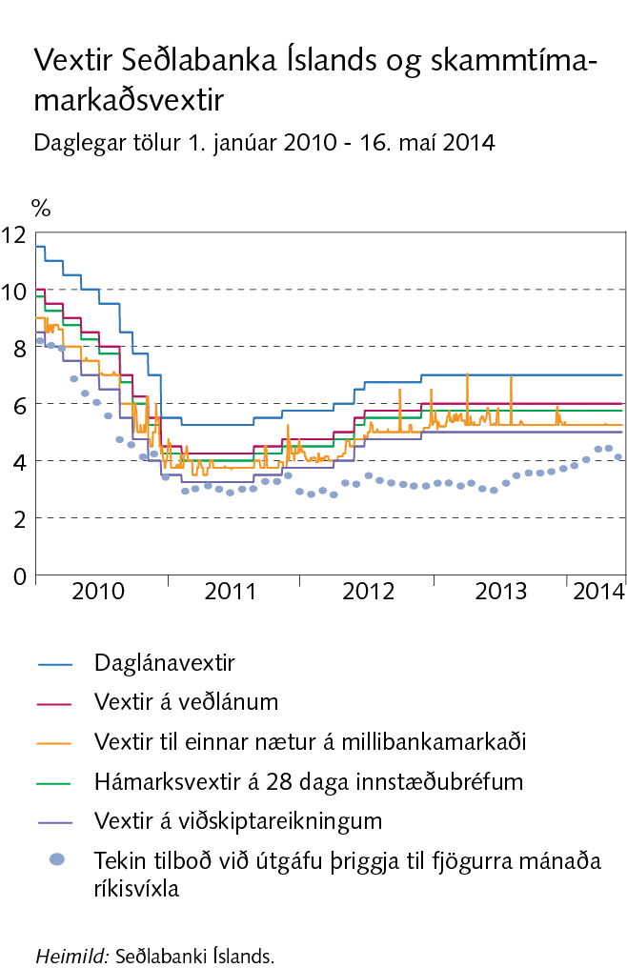
III Fjármálaleg skilyrði

Slide 47
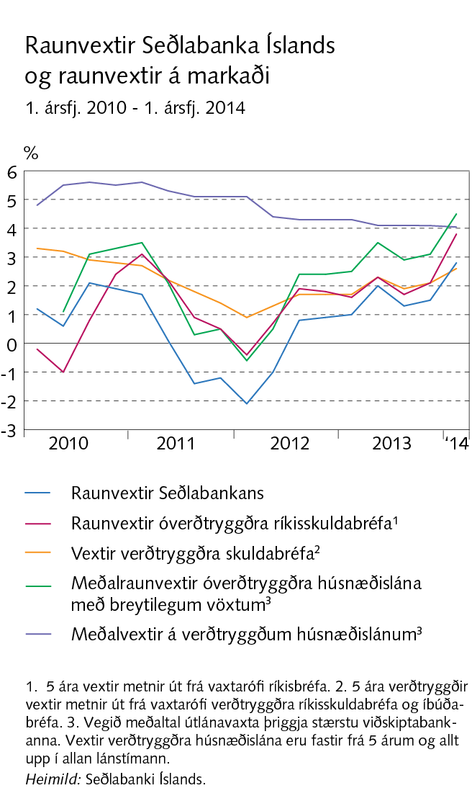
III Fjármálaleg skilyrði

Slide 48
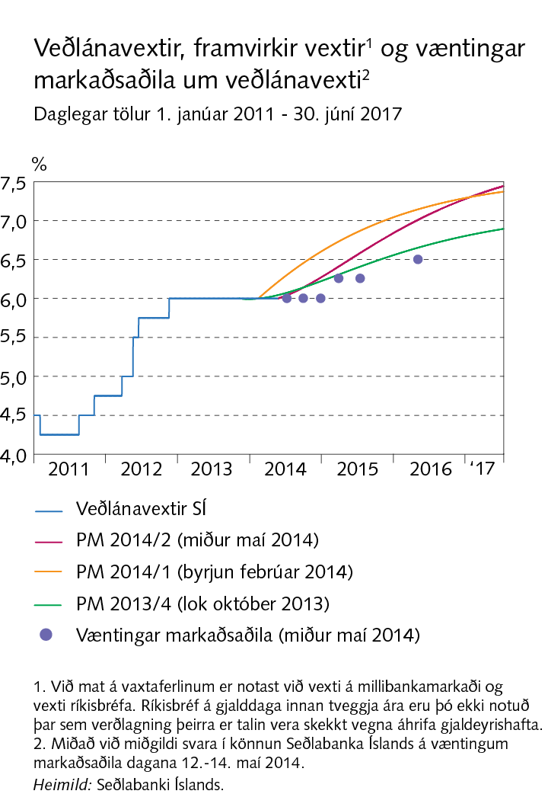
III Fjármálaleg skilyrði

Slide 49
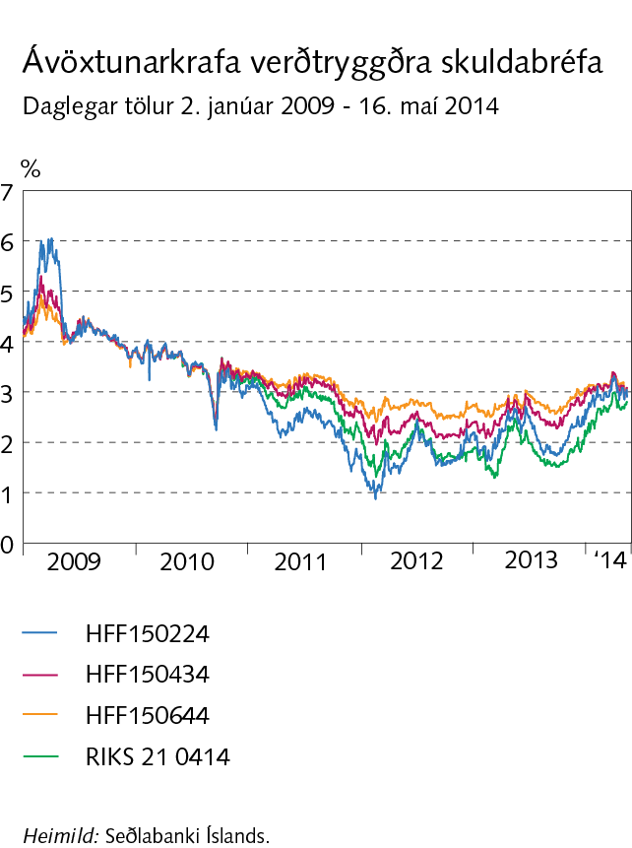
III Fjármálaleg skilyrði

Slide 50
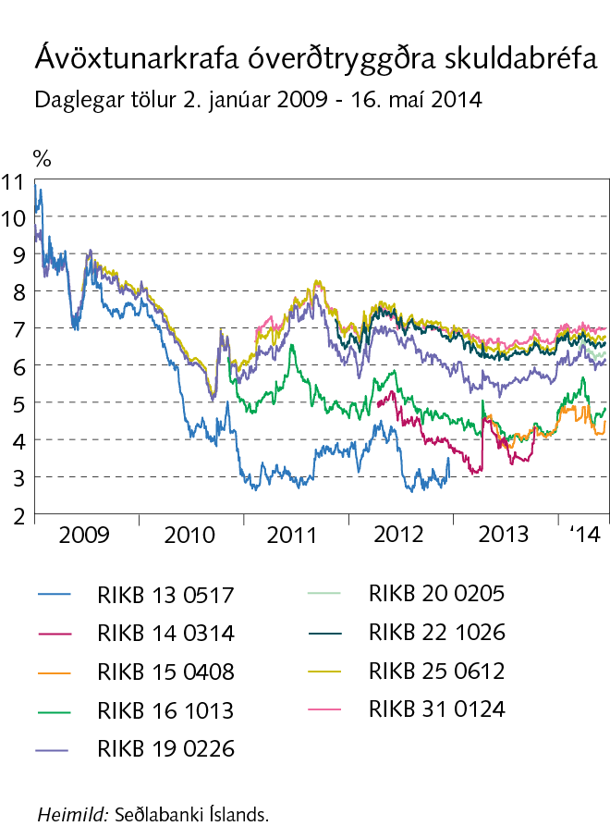
III Fjármálaleg skilyrði

Slide 51
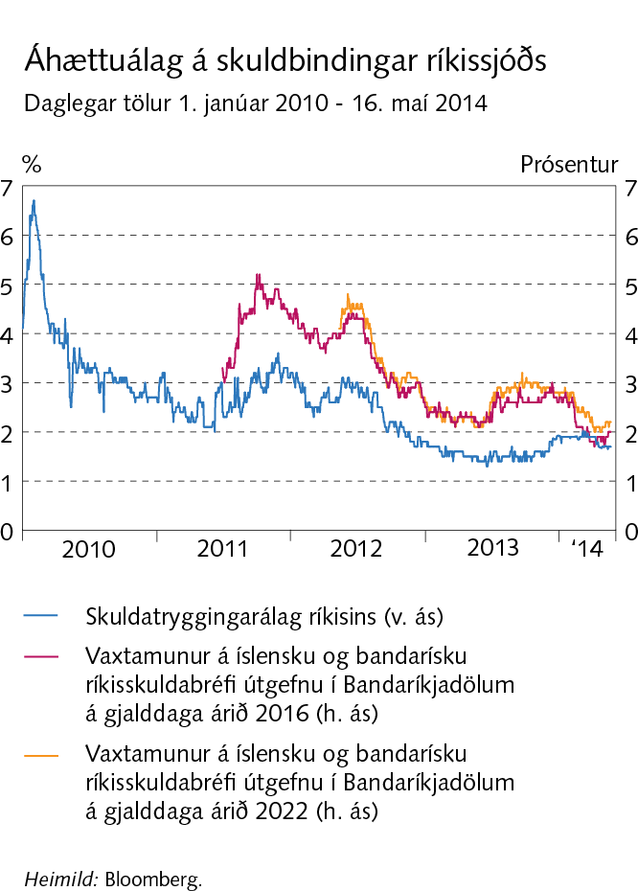
III Fjármálaleg skilyrði

Slide 52

III Fjármálaleg skilyrði

Slide 53

III Fjármálaleg skilyrði

Slide 54

III Fjármálaleg skilyrði

Slide 55

III Fjármálaleg skilyrði

Slide 56

III Fjármálaleg skilyrði

Slide 57

III Fjármálaleg skilyrði

Slide 58

III Fjármálaleg skilyrði

Slide 59

III Fjármálaleg skilyrði

Slide 60

III Fjármálaleg skilyrði

Slide 61

III Fjármálaleg skilyrði

Slide 62

III Fjármálaleg skilyrði

Slide 63

III Fjármálaleg skilyrði

Slide 64

III Fjármálaleg skilyrði

Slide 65

III Fjármálaleg skilyrði

Slide 66

III Fjármálaleg skilyrði

Slide 67

III Fjármálaleg skilyrði

Slide 68

III Fjármálaleg skilyrði

Slide 69

Rammagrein III-1: Þróun peningamagns í kjölfar fjármálakreppunnar

Slide 70

Rammagrein III-1: Þróun peningamagns í kjölfar fjármálakreppunnar

Slide 71

Rammagrein III-1: Þróun peningamagns í kjölfar fjármálakreppunnar

Slide 72

Rammagrein III-1: Þróun peningamagns í kjölfar fjármálakreppunnar

Slide 73

Rammagrein III-1: Þróun peningamagns í kjölfar fjármálakreppunnar

Slide 74

Rammagrein III-1: Þróun peningamagns í kjölfar fjármálakreppunnar

Slide 75

Rammagrein III-1: Þróun peningamagns í kjölfar fjármálakreppunnar

Slide 76

IV Innlend eftirspurn og framleiðsla

Slide 77

IV Innlend eftirspurn og framleiðsla

Slide 78

IV Innlend eftirspurn og framleiðsla

Slide 79

IV Innlend eftirspurn og framleiðsla

Slide 80

IV Innlend eftirspurn og framleiðsla

Slide 81

IV Innlend eftirspurn og framleiðsla

Slide 82

IV Innlend eftirspurn og framleiðsla

Slide 83

IV Innlend eftirspurn og framleiðsla

Slide 84

IV Innlend eftirspurn og framleiðsla

Slide 85

IV Innlend eftirspurn og framleiðsla

Slide 86

IV Innlend eftirspurn og framleiðsla

Slide 87

IV Innlend eftirspurn og framleiðsla

Slide 88

IV Innlend eftirspurn og framleiðsla

Slide 89

IV Innlend eftirspurn og framleiðsla

Slide 90

IV Innlend eftirspurn og framleiðsla

Slide 91

IV Innlend eftirspurn og framleiðsla

Slide 92

IV Innlend eftirspurn og framleiðsla

Slide 93

IV Innlend eftirspurn og framleiðsla

Slide 94

Rammagrein IV-2: Vísbendingar um þróun innflutnings fengnar út frá fjölda greiðslufyrirmæla í alþjóðlegri greiðslumiðlun

Slide 95

V Opinber fjármál

Slide 96

V Opinber fjármál

Slide 97

V Opinber fjármál

Slide 98

V Opinber fjármál

Slide 99

V Opinber fjármál

Slide 100

V Opinber fjármál

Slide 101

V Opinber fjármál

Slide 102

V Opinber fjármál

Slide 103

V Opinber fjármál

Slide 104

VI Vinnumarkaður og launaþróun

Slide 105

VI Vinnumarkaður og launaþróun

Slide 106

VI Vinnumarkaður og launaþróun

Slide 107

VI Vinnumarkaður og launaþróun

Slide 108

VI Vinnumarkaður og launaþróun

Slide 109

VI Vinnumarkaður og launaþróun

Slide 110

VI Vinnumarkaður og launaþróun

Slide 111

VI Vinnumarkaður og launaþróun

Slide 112

VI Vinnumarkaður og launaþróun

Slide 113

VI Vinnumarkaður og launaþróun

Slide 114

VI Vinnumarkaður og launaþróun

Slide 115

VI Vinnumarkaður og launaþróun

Slide 116

VI Vinnumarkaður og launaþróun

Slide 117

VI Vinnumarkaður og launaþróun

Slide 118

VI Vinnumarkaður og launaþróun

Slide 119

VI Vinnumarkaður og launaþróun

Slide 120

VI Vinnumarkaður og launaþróun

Slide 121

VII Ytri jöfnuður

Slide 122

VII Ytri jöfnuður

Slide 123

VII Ytri jöfnuður

Slide 124

VII Ytri jöfnuður

Slide 125

VII Ytri jöfnuður

Slide 126

VII Ytri jöfnuður

Slide 127

VIII Verðlagsþróun og verðbólguhorfur

Slide 128

VIII Verðlagsþróun og verðbólguhorfur

Slide 129

VIII Verðlagsþróun og verðbólguhorfur

Slide 130

VIII Verðlagsþróun og verðbólguhorfur

Slide 131

VIII Verðlagsþróun og verðbólguhorfur

Slide 132

VIII Verðlagsþróun og verðbólguhorfur

Slide 133

VIII Verðlagsþróun og verðbólguhorfur

Slide 134

VIII Verðlagsþróun og verðbólguhorfur

Slide 135

VIII Verðlagsþróun og verðbólguhorfur

Slide 136

VIII Verðlagsþróun og verðbólguhorfur

Slide 137

VIII Verðlagsþróun og verðbólguhorfur

Slide 138

VIII Verðlagsþróun og verðbólguhorfur

